Slide 1

ULUSLARARASI
KULUÇKA MERKEZİ
VE HIZLANDIRICI DESTEK PROGRAMI
2016 / ANKARA

Slide 2
İÇERİK
KOSGEB Uluslararası Kuluçka Merkezi ve Hızlandırıcı Destek Programı
  Uluslararası Kuluçka Merkezi Kurma Programı
  Uluslararası Hızlandırıcı Programı
  Organizasyonel Uluslararası Hızlandırıcı Programı
  Bireysel Olarak Katılım Sağlanacak Uluslararası Hızlandırıcı Programı

Slide 3
ULUSLARARASI KULUÇKA MERKEZİ VE HIZLANDIRICI DESTEK PROGRAMI
  YASAL DAYANAK
  Bilim ve Teknoloji Yüksek Kurulu Karar no: 2015/103
  Ar-Ge faaliyetleri sonucunda ülkemizde gerçekleştirilen teknolojik ürünlerin uluslararası pazarlarda yer alması ve yerli teknoloji yoğun başlangıç firmalarının gelişmiş girişimcilik ekosistemleri içerisinde bulunması için uluslararası kuluçka merkezi destek mekanizmalarının geliştirilmesi ve uygulamaya alınması.

Slide 4
NİÇİN ULUSLARARASI KULUÇKA MERKEZİ (UKM) KURULMASINI İSTİYORUZ?
Aslında UKM’ler de bir nevi hızlandırıcı programıdır.
Hızlandırıcı programlarının tamamlayıcı unsurudur.
Ön inkübasyonla başlayan bir sürecin nihai amacına ulaşmasını sağlayan kritik öğedir. (Firmanın uluslararasılaşması)
Girişimcinin/start-up’ın iş fikrinin büyüme kapasitesine göre ön inkübasyonun sonuna yaklaşıldığı dönemden itibaren her an hızlandırıcı programa katılabilir.

Slide 5
NİÇİN ULUSLARARASI KULUÇKA MERKEZİ (UKM) KURULMASINI İSTİYORUZ?
Karşılıklı öğrenme (onlardan bize-bizden onlara)
Yerinde ve yaşayarak öğrenme (hedef ülkenin iş kültürü ile doğrudan iletişim)
Küresel bilgi ve sermaye birikiminden faydalanma şansı (Uluslararası mentörler/yatırımcılar)
Küresel zeminlerde yerel değerler yaratmak ve geliştirmek
KOSGEB’in hayata geçirdiği son destek ile yapmak istedikleri bunlardır.
KAMU ADINA TEKNO GİRİŞİMCİLER İÇİN

Slide 6
ULUSLARARASI KULUÇKA MERKEZİ VE HIZLANDIRICI DESTEK PROGRAMI
  AMAÇLAR
  Ülkemizde kurulan start-up şirketlerin uluslararası pazarlara açılmasını sağlamak,
  Teknoloji şirketlerimizin büyümesini sağlayacak uluslararası fonlara ulaşmasını sağlamak,
  Teknoloji şirketlerimizin uluslararası kurum ve kuruluşlarla bağlantılarını geliştirerek teknoloji ihraç etmelerini sağlamak,

Slide 7
ULUSLARARASI KULUÇKA MERKEZİ VE HIZLANDIRICI DESTEK PROGRAMI
  AMAÇLAR
  Yurtdışındaki genç girişimcilerimizin Türkiye ile Ar-Ge ve ticari bağlarını geliştirmek ve güçlendirmek,
  Uluslararası pazarlarda büyüyen teknoloji şirketlerimizin ülkemizde Ar-Ge ofisleri kurmalarını sağlayarak girişimcilik eko-sistemimizi geliştirmek,
  Bunların neticesinde, Türkiye merkezli uluslararası teknoloji şirketlerinin ortaya çıkmasını ve büyümesini sağlayarak, ülke ekonomimizi daha rekabet edilebilir ve katma değerli hale getirmek.

Slide 8
ULUSLARARASI KULUÇKA MERKEZİ KURMA PROGRAMI
Uluslararası Kuluçka Merkezi Kurma Programı
Kuruluş ve Donanım Desteği
Operasyonel Giderler Desteği

Slide 9
ULUSLARARASI KULUÇKA MERKEZİ KURMA PROGRAMI
Kuruluş ve Donanım Desteği
Kuruluş Giderleri (Yurtdışı işletici kuruluş yetkilisi veya personeline ait şehirlerarası/ülkelerarası ulaşım, konaklama, ilgili ülkede şirket kuruluşu için yapılacak zorunlu giderler vb.,) (*)
Bina tadilatı,
Altyapı,
Ofis donanımı ve
Yazılım giderleri.
100.000 ABD Doları olmak üzere %80 oranında geri ödemesiz destek verilir.
(*) Ancak işletme Kuruluş Giderleri için verilecek destek 10.000 ABD dolarını aşamaz.

Slide 10
ULUSLARARASI KULUÇKA MERKEZİ KURMA PROGRAMI
Kuruluş ve Donanım Desteği
Bu destek, Uluslararası Kuluçka Merkezi Kurma Programı Taahhütnamesi ilgili KOSGEB Müdürlüğü tarafından kayda alındığı tarihten itibaren en fazla 1 (bir) yıl içinde gerçekleşen Kuruluş ve Donanım Desteği giderlerine verilir.

Slide 11
ULUSLARARASI KULUÇKA MERKEZİ KURMA PROGRAMI
Operasyonel Giderler Desteği
Bu destek kapsamında kurulan İşletici Kuruluşa;
Kuluçka merkezi kirası,
İşletim giderleri,
Yurtdışındaki işletici kuruluş personeline ödenen net ücretleri ve bu personele ait kuluçka merkezinin faaliyetlerine ilişkin şehirlerarası/ülkelerarası ulaşım giderleri,
Tanıtım faaliyetleri,
Eğitim, danışmanlık, mentörlük, iş yönetimi, hukuk, fikri ve sınai mülkiyet hakları ve gibi konularda alacağı hizmetler ve düzenleyeceği organizasyonlar için destek verilir.

Slide 12
ULUSLARARASI KULUÇKA MERKEZİ KURMA PROGRAMI
Operasyonel Giderler Desteği
Destek Süresi
5 Yıl
Yıllık 750.000 ABD Doları olmak üzere 5 Yıl için toplam 3.750.000 ABD Doları
Destek Üst Limiti
1. Ve 2. Yıl %80; 3., 4., ve 5. Yıl için %60
Destek Oranı

Slide 13
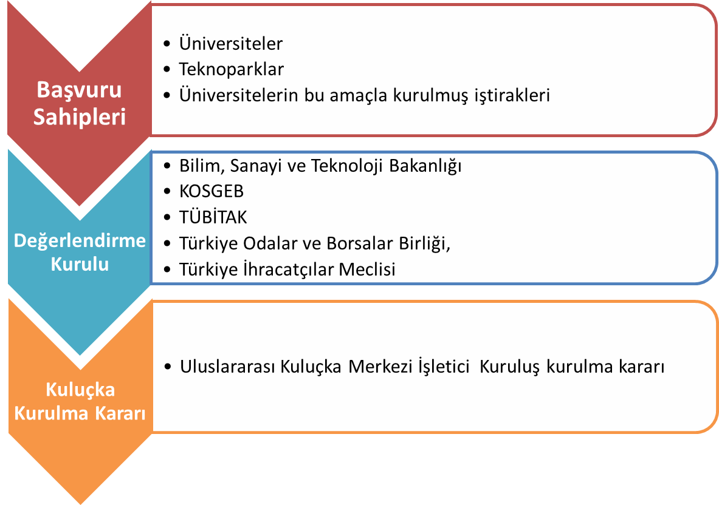
ULUSLARARASI KULUÇKA MERKEZİ KURMA PROGRAMI
Başvuru ve Değerlendirme Süreci

Slide 14

UKM KURMA PROGRAMI SÜREÇ ADIMLARI
Başvuru
*Üniversite
*Teknopark
*Üniversite İştirakleri
(Ayrı Ayrı yada Birlikte)
Değerlendirme Kurulu
Başvurunun Uygun Bulunmaması
Başvurunun Kabulü
KOSGEB Müdürlüğü
Revize edilmesi İçin 30 gün süre verilir.
Başvurunun Kabulü
Programın Başlaması için Yurt içi işletici kuruluşun kurulması (60 Gün)
Yurt Dışı işletici kuruluşun kurulması (90 Gün)
BAŞVURUNUN MEVZUATA GÖRE İNCELENMESİ
Ön Değerlendirme

Slide 15
ULUSLARARASI KULUÇKA MERKEZİ KURMA PROGRAMI
Başvuru ve Değerlendirme Süreci
Desteklenecek Uluslararası Kuluçka Merkezi sayısı, bölgesi, tematik, sektörel, karma gibi hangi alanlarda kurulacağı, desteklenecek giderler ve benzeri hususlar ile başvuru yapabilecek kurum/kuruluşlar, KOSGEB tarafından www.kosgeb.gov.tr adresinde duyurulur.

Slide 16
ULUSLARARASI KULUÇKA MERKEZİ KURMA PROGRAMI
Başvuru ve Değerlendirme Süreci
Uluslararası Kuluçka Merkezi Kurma Programından yararlanmak isteyen başvuru sahipleri KOSGEB duyurusu yapıldıktan sonra, Uluslararası Kuluçka Merkezi Kurma Programı Başvuru Formu ve ekleri ile ilgili Başkanlık birimine başvuru yapar.
Başvuru, ilgili Başkanlık birimi tarafından değerlendirilir. Başvuru ve eklerinde eksiklik tespit edilmesi halinde eksikliklerin giderilmesi için bildirim yapılır. Bildirim tarihinden itibaren en fazla 30 (otuz) gün süre içerisinde eksiklikleri tamamlanmayan başvurular reddedilmiş sayılır.
Ön değerlendirme sonucunda uygun bulunan başvuru, değerlendirilmek üzere Kurul’a sunulur. Başvuru sahibi, başvurusunu sunmak üzere Kurul’a davet edilir.

Slide 17
ULUSLARARASI KULUÇKA MERKEZİ KURMA PROGRAMI
Başvuru ve Değerlendirme Süreci
Başvurular Uluslararası Kuluçka Merkezi Kurma Programı Puanlama Formu’nda yer alan kriterlere göre her bir Kurul üyesi tarafından ayrı ayrı değerlendirilerek puanlanır.
Değerlendirme sonucunda en az 60 (altmış) ve üzeri puan alan başvurulardan en yüksek puanı alan başvuru/başvurular kabul edilir, diğer başvurular ise reddedilmiş sayılır.
Değerlendirme sonucu kabul edilen başvuru sahibi/sahiplerinden yurtiçi işletici kuruluşu kurması istenir.
Başvurunun kabul edildiğinin bildirildiği tarihten itibaren 60 (altmış) gün içinde yurtiçi işletici kuruluş kurulur, KOSGEB Veri Tabanına kaydolur ve yurtiçi işletici kuruluş ilgili KOSGEB Müdürlüğüne Taahhütname verir.

Slide 18
ULUSLARARASI KULUÇKA MERKEZİ KURMA PROGRAMI
Başvuru ve Değerlendirme Süreci
Taahhütnamenin ilgili KOSGEB Müdürlüğü tarafından evrak kaydına alındığı tarih, desteğin başlangıç tarihidir.
Taahhütnamenin evrak kaydına alındığı tarihten itibaren 90 (doksan) gün içinde yurtiçi işletici kuruluş tarafından yurtdışı işletici kuruluş kurulur. Yurtdışı işletici kuruluş süresi içinde kurulmadığı takdirde destek süreci sonlandırılır.
İşletici kuruluşun talebi üzerine, destek süreci içerisinde Kurul kararı ile en fazla 3 (üç) kez revizyon yapılabilir.

Slide 19
ULUSLARARASI KULUÇKA MERKEZİ KURMA PROGRAMI
İşletici Kuruluşa İlişkin Hususlar
Yurtiçi işletici kuruluşun, Türk Ticaret Kanunu’nda belirtilen limited veya anonim şirketi statüsünde ve başvuru sahipleri ortaklığında kurulması gerekir.
Yurt dışında kurulacak işletici kuruluşun en az % 51’inin (ellibir) yurtiçi işletici kuruluşa ait olması zorunludur. Merkezin açıldığı ülkenin ulusal mevzuatı kapsamındaki sınırlamalarda bu hüküm uygulanmaz.
İşletici kuruluş kuracağı Uluslararası Kuluçka Merkezinde, yabancı işletmelere, merkezin ağırlayabileceği toplam işletme kapasitesinin en fazla %20’si (yirmi) oranında yer tahsisi yapabilir.

Slide 20
ULUSLARARASI KULUÇKA MERKEZİ KURMA PROGRAMI
Yurtiçi İşletici Kuruluşa Örnek Durum
Başvuru sahibi tek bir kurum/kuruluş ise Yurtiçi İşletici kuruluş ortaklık yapısında bu kurum/kuruluş dışında başka bir gerçek veya tüzel kişi yer alamaz. Örneğin başvuru sahibinin sadece teknokent olduğu durumda yurtiçi işletici kuruluş yapısında başka bir ortak yer alamaz.
Başvurunun konsorsiyum olarak yapılması halinde Yurtiçi İşletici kuruluş ortaklık yapısında başvuru sahibi kurum/kuruluşlar yer almalıdır. Örneğin başvuru sahibi Üniversite ve Teknokent ise ortaklık yapısında bunlar dışında gerçek veya tüzel kişi yer alamaz.

Slide 21
ULUSLARARASI KULUÇKA MERKEZİ KURMA PROGRAMI
İşletici Kuruluşa İlişkin Hususlar
İSTİSNA
Bu programın yürürlüğe girdiği tarihten önce kurulmuş olan Uluslararası Kuluçka Merkezi kurucularının; “Destek başvurusu ve değerlendirme kriterleri” ile “İşletici kuruluşa ilişkin hususlar”da yer alan kriterleri sağlaması şartıyla Uluslararası Kuluçka Merkezlerinin yalnızca operasyonel giderlerine destek verilir. Bu durumda desteklenecek başvurulardan yeni yurtdışı işletici kuruluş kurma şartı aranmadan mevcut şirket yurtdışı işletici kuruluş için aranan şartlara uygun hale getirilir.

Slide 22
ULUSLARARASI KULUÇKA MERKEZİ KURMA PROGRAMI
Ödeme
Yurtdışı işletici kuruluşun ortakları arasında yabancı ortakların bulunması halinde destek oranı, Türk Ticaret Kanununa göre kurulmuş olan işletmelerin ortaklık oranına göre belirlenir.
Gider tutarına önce Türk Ticaret Kanununa göre kurulmuş olan işletmelerin ortaklık oranı uygulanır, hesaplanan tutara destek oranı uygulanarak destek miktarı belirlenir.

Slide 23
ULUSLARARASI KULUÇKA MERKEZİ KURMA PROGRAMI
Ödeme İle İlgili Örnek Durum-1
Yurt Dışında kurulmuş olan A işletmesinin ortaklık yapısı;
%51 Yurt İçinde kurulmuş işletme
%49 Yabancı işletme
Destek Tutarı: Gider Tutarı x %51 x %80
Destek Tutarı: 1000 $ x %51 x %80
Destek Tutarı: 408 $

Slide 24
ULUSLARARASI KULUÇKA MERKEZİ KURMA PROGRAMI
Ödeme İle İlgili Örnek Durum-2
Yurt Dışında kurulmuş olan A işletmesinin ortaklık yapısı;
%100 Yurt İçinde kurulmuş işletme
Destek Tutarı: Gider Tutarı x %100 x %80
Destek Tutarı: 1000 $ x %100 x %80
Destek Tutarı: 800 $

Slide 25
ULUSLARARASI KULUÇKA MERKEZİ KURMA PROGRAMI
Ödeme
Yurtiçi işletici kuruluş, 4 aylık dönemler halinde Ara Faaliyet Raporu ile eklerini ara faaliyet döneminin sona ermesinden itibaren 30 gün içinde ilgili KOSGEB Müdürlüğüne verir. Süresi içinde verilmeyen ara faaliyet raporları, takip eden izleme dönemine ait ara faaliyet raporu ile birlikte teslim edilir ve uygun bulunan giderler için destek ödemeleri yurtiçi işletici kuruluş hesabına yapılır.
Ara Faaliyet Raporu ve ekinde verilen ilgili faaliyet dönemi içinde yurtdışı işletici kuruluş tarafından yapılmış harcamalara ilişkin ödeme belgeleri ilgili KOSGEB Müdürlüğü tarafından değerlendirilir.

Slide 26
ULUSLARARASI KULUÇKA MERKEZİ KURMA PROGRAMI
İzleme
Destek süresince KOSGEB Müdürlüğü tarafından Uluslararası Kuluçka Merkezi yılda 1 kere yerinde ziyaret edilir ve İzleme Formu düzenlenir.
KOSGEB Müdürlüğü tarafından izleme sonuçları ilgili Başkanlık birimine bildirilir. İzleme sonucunda olumsuz durumların tespit edilmesi halinde, ilgili Başkanlık birimi durumu değerlendirir ve gerekli görmesi halinde konuyu Kurul değerlendirmesine sunar. Kurul tarafından desteğin devamına veya sonlandırılmasına karar verilebilir.

Slide 27
TEŞEKKÜRLER

